Slide 1
106學年度第二學期經費申請說明
申請期限：107年2月26日至3月9日

Slide 2
人事費申請
社團課程固定指導老師，需具備相關專長
社課人數至少8人以上
每小時615元，一天至多8小時
檢附社團學期活動總計畫及預算表、社團指導老師資料表、社團指導老師授課計畫表 紙本 指導老師請親筆簽名

Slide 3
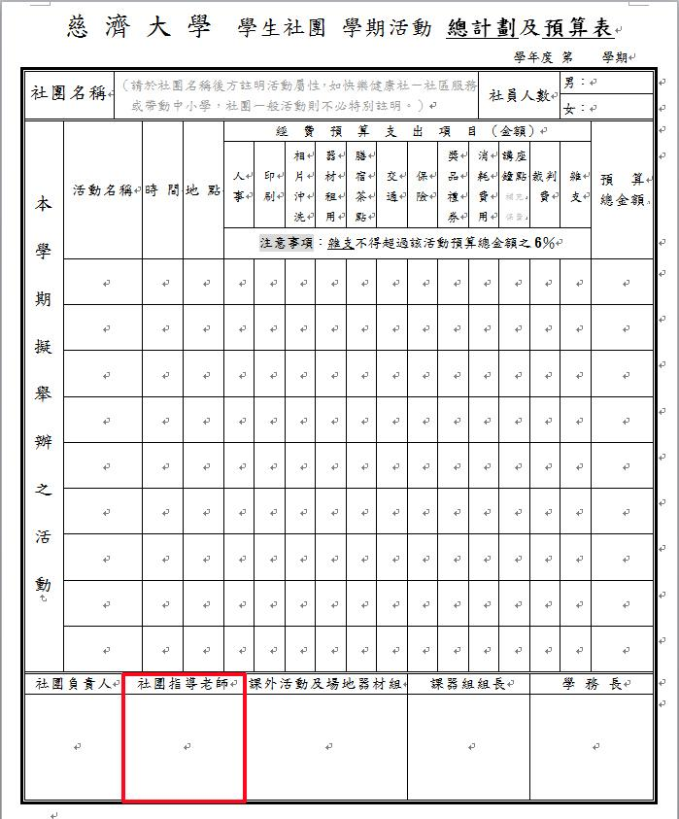
社團學期活動總計畫及預算表

Slide 4
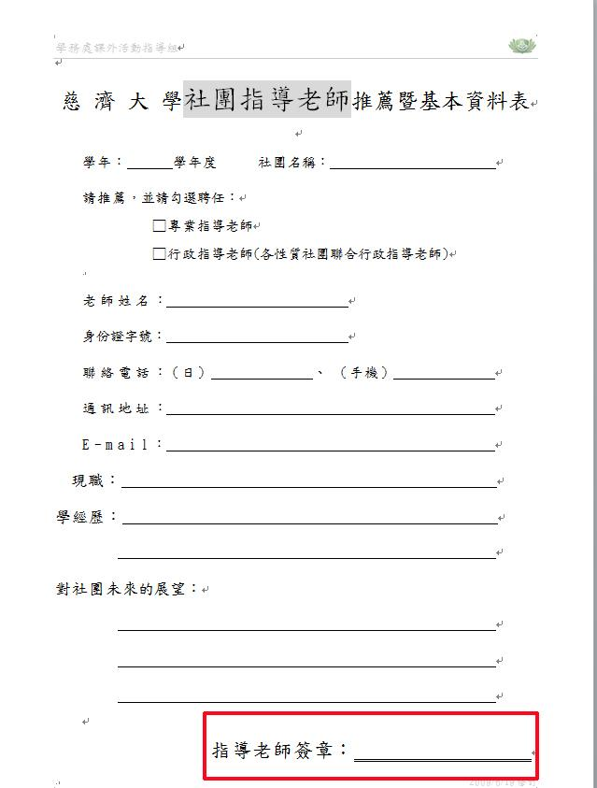
社團指導老師資料

Slide 5
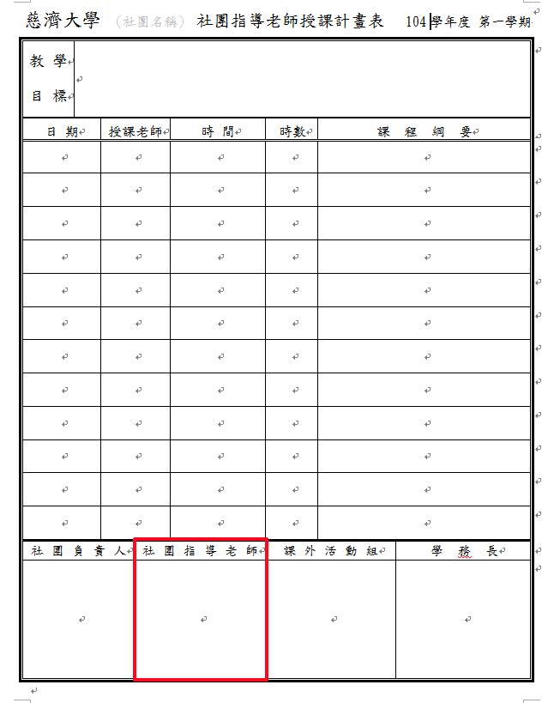
授課計畫表

Slide 6
社團基本運作金
社團內部活動例：期初社員大會、社課(除人事費外)
總金額4000(含)以內
未參加評鑑為2000以內，若成立解散會議確認解散則0元
紙本：社團學期活動總計畫及預算表
電子：社團學期活動總計畫及預算表、活動企畫書、單項經費預算表(命名1-1活動名稱(企畫書)1-2活動名稱(單項預算表)2-1…以此類推
※社遊不予補助
https://goo.gl/PcF4Ss
需登入慈濟大學GMS帳戶

Slide 7
社團外部活動
一般全校性活動、校外交流、比賽、講座
紙本：社團學期活動總計畫及預算表
電子：社團學期活動總計畫及預算表、活動企畫書、單項經費預算表(命名1-1活動名稱(企畫書)1-2活動名稱(單項預算表)2-1…以此類推

Slide 8
社團特色活動
特色創新活動，希望每個社團至少有一項特色或創新活動
費用請依實際需求填寫
紙本：社團學期活動總計畫及預算表
電子：社團學期活動總計畫及預算表、活動企畫書、單項經費預算表
https://goo.gl/PcF4Ss
需登入慈濟大學GMS帳戶

Slide 9
服務活動
與服務學習相關
若有籌備會議餐費也可提出需求，需會議於用餐時段
紙本：社團學期活動總計畫及預算表
電子：社團學期活動總計畫及預算表、活動企畫書、單項經費預算表(命名1-1活動名稱(企畫書)1-2活動名稱(單項預算表)2-1…以此類推
https://goo.gl/PcF4Ss
需登入慈濟大學GMS帳戶

Slide 10
器材申請
紙本：器材申請以及估價單
電子：購置原因、預期效益文字說明
社團需完成106學年度財產盤點新購置器材才會給予社團保管
器材請依購置順位排序
https://goo.gl/PcF4Ss
需登入慈濟大學GMS帳戶

Slide 11
名單
請上傳幹部名單與社員名單
https://goo.gl/PcF4Ss
需登入慈濟大學GMS帳戶

Slide 12
核銷注意事項
活動結束兩周內需完成核銷
所有活動都需檢附參與名單
不收三聯式發票，若廠商僅可開立三聯式需提前告知
印刷總金額超過200元應檢附影印樣張
雜支(業務費加總的6%以內)：文具、電池、塑膠袋
支出項目明細、預算表以及活動成果檔檢附電子檔即可
車資需檢附出差旅費核銷單(學生專用)
除服務及特色活動外，活動點心費以(40元/人)補助

Slide 13
經費申請項目說明
器材。租用─器材租借費用，請於說明欄說明清楚
膳宿茶點─除用餐時段外，活動3小時以上點心40元/人
國內旅費─交通、遊覽車租用，請於說明欄說明清楚
保險費─補助投保額度100萬元
訪視‧慰勞、輔導。測驗、工作費─不補助
獎品‧禮卷─需辦理全校競賽活動，會議討論是否有額度
消耗費用─請於說明欄會說明購置內容
講座鐘點─校外人士以人數1200/10人 1400/20人 1600/30人以上 全校性講座
裁判費─需具備相關裁判證照
雜支─先統一不編列，核銷時業務費6%上限

